Slide 1
Centro de Estudios Técnicos de Bachillerato Profesional S. C. (6869) Equipo: 3 sexto Año. Áreas I, II,III

Slide 2
NOMBRE DE LOS PROFESORES PARTICIPANTES Y ASIGNATURAS.
Contabilidad y Gestión administrativa, Carlos Morales Pérez
Derecho, Jazmín Benítez De los Santos
Psicología, Guadalupe Ernestina Cisneros Franco (Coordinador)
Química IV, Edith Mancera Gutiérrez

Slide 3
Ciclo escolar 2018-2019
Octubre de 2018 – Mayo de 2019

Slide 4
El dinero
( una herramienta de adquisición de bienes y/o servicios).

Slide 5
INTRODUCCIÓN
Para todo individuo es de gran importancia contar con una seguridad económica, es decir contar con un trabajo que sea remunerado lo que nos dará la estabilidad económica necesaria para adquirir bienes y servicios que nos mantengan en un nivel de vida socioeconómico adecuado.
A nivel social las monedas y los billetes implican diferentes formas de administración e interacción económica de cambio por cosas o servicios que nos satisfacen física, psicológica y socialmente que debe cumplir con una serie de requisitos fisicoquímicos y legales.
Por lo anteriormente mencionado se desarrollará un proyecto interdisciplinario entre las asignaturas de psicología, derecho, química, y administración de sexto año de Preparatoria UNAM, con la finalidad de involucrar y propiciar el interés de los alumnos en su futuro entorno laboral, y de igual forma permitirles la comprensión y el análisis de la de los aspectos que le dan valor al dinero.

Slide 6
OBJETIVO GENERAL
Conocer el funcionamiento de la economía desde la perspectiva científico-social, para vincular el conocimiento y la experiencia personal para la comprensión del entorno actual.

Slide 7
OBJETIVOS
OBJETIVOS POR ASIGNATURA
DERECHO
Que el alumno mediante su participación activa y la observación, reconozca la importancia de conocer los aspectos legales de la moneda en México, y la utilidad de estos en la vida cotidiana; así como los fines y valores de la moneda, sabiendo distinguir las normas jurídicas en torno a la moneda mexicana de otras reglas que integran el mundo normativo, en comparación a otras monedas exteriores.
Qué el alumno desarrolle la capacidad de aplicar los conocimientos adquiridos en torno a la economía y los aspectos legales de la moneda, en actividades cotidianas para mejorar su calidad de vida y la de los demás, a través de desarrollar una actitud seria y responsable, como buen ciudadano.

Slide 8
PSICOLOGÍA
Analizar desde el punto de la psicología, ¿cómo el factor económico (dinero) funge como motivador de la conducta humana?
QUÍMICA
Reconocer las propiedades de los polímeros como materia prima para la elaboración de papel moneda o de seguridad.
Analizar las reacciones presentes entre las diferentes sustancias químicas y los materiales empleados en la elaboración de papel moneda o de seguridad.
Relacionar los conceptos de reacciones químicas, compuestos orgánicos y polímeros con la producción de papel de seguridad o moneda.
Describir la aleación de metales para explicar el proceso de acuñado de monedas.

Slide 9
CONTADURÍA Y GESTIÓN ADMINISTRATIVA: Analizar y explicar las funciones que tiene el dinero como medio de intercambio entre bienes y/o servicios.
Comprender la importancia que tiene el dinero en un sistema económico.
Comprender el funcionamiento del dinero dentro del sistema bancario.
Conocer la importancia que tiene el dinero dentro de los mercados de divisas.
Explicar los principios de la oferta y la demanda de los productos y/o servicios.
Definir el concepto de dinero.
Enunciar los diversos patrones que manifiesta el dinero.

Slide 10
Visita al museo Mide
Objetivo
Promover que el alumno tenga un panorama sobre lo que es el dinero y su entorno
Sexto año áreas I,II,II
Fecha en la que se llevará a cabo la actividad 01-10-18 al 14-10-18
.

Slide 11
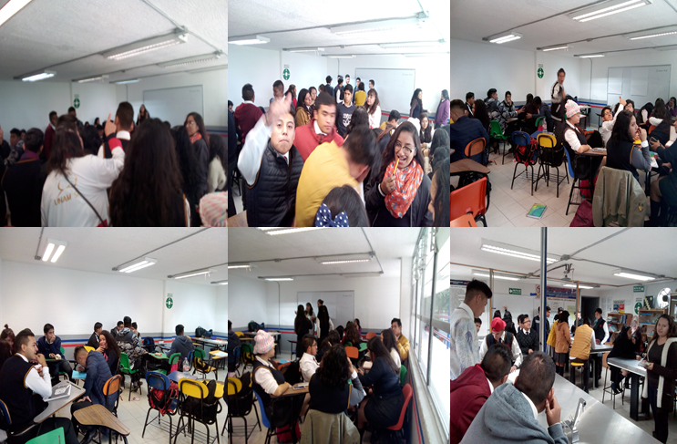
Documentación de actividades y evidencias de la implementación del proyectos
Fotos muchachos y fotos con el grupo con cada maestro.
Organización de los grupos para desarrollar la actividad
La cantidad de alumnos correspondientes al 6 ° año de preparatoria, sobrepasan la capacidad de los salones, por tal motivo se requirió de seccionar en dos grupos para realizar la actividad.

Slide 12
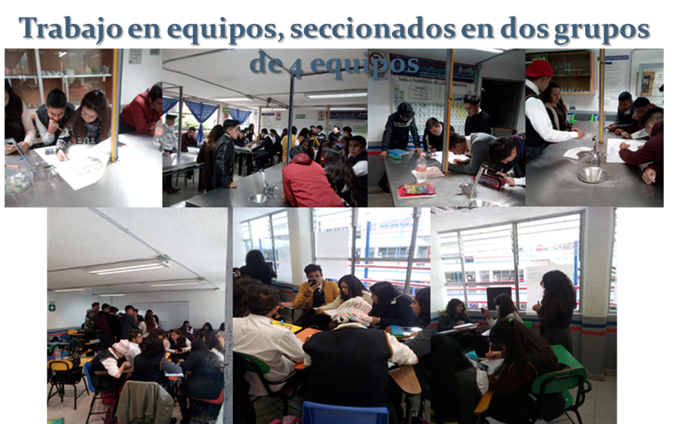
Se asignó a los equipos trabajar la perspectiva de la administración, el derecho, la psicología y la química en relación con el dinero y sus implicaciones elaborando para ello un organizador gráfico donde plasmarán sus conclusiones.

Slide 13
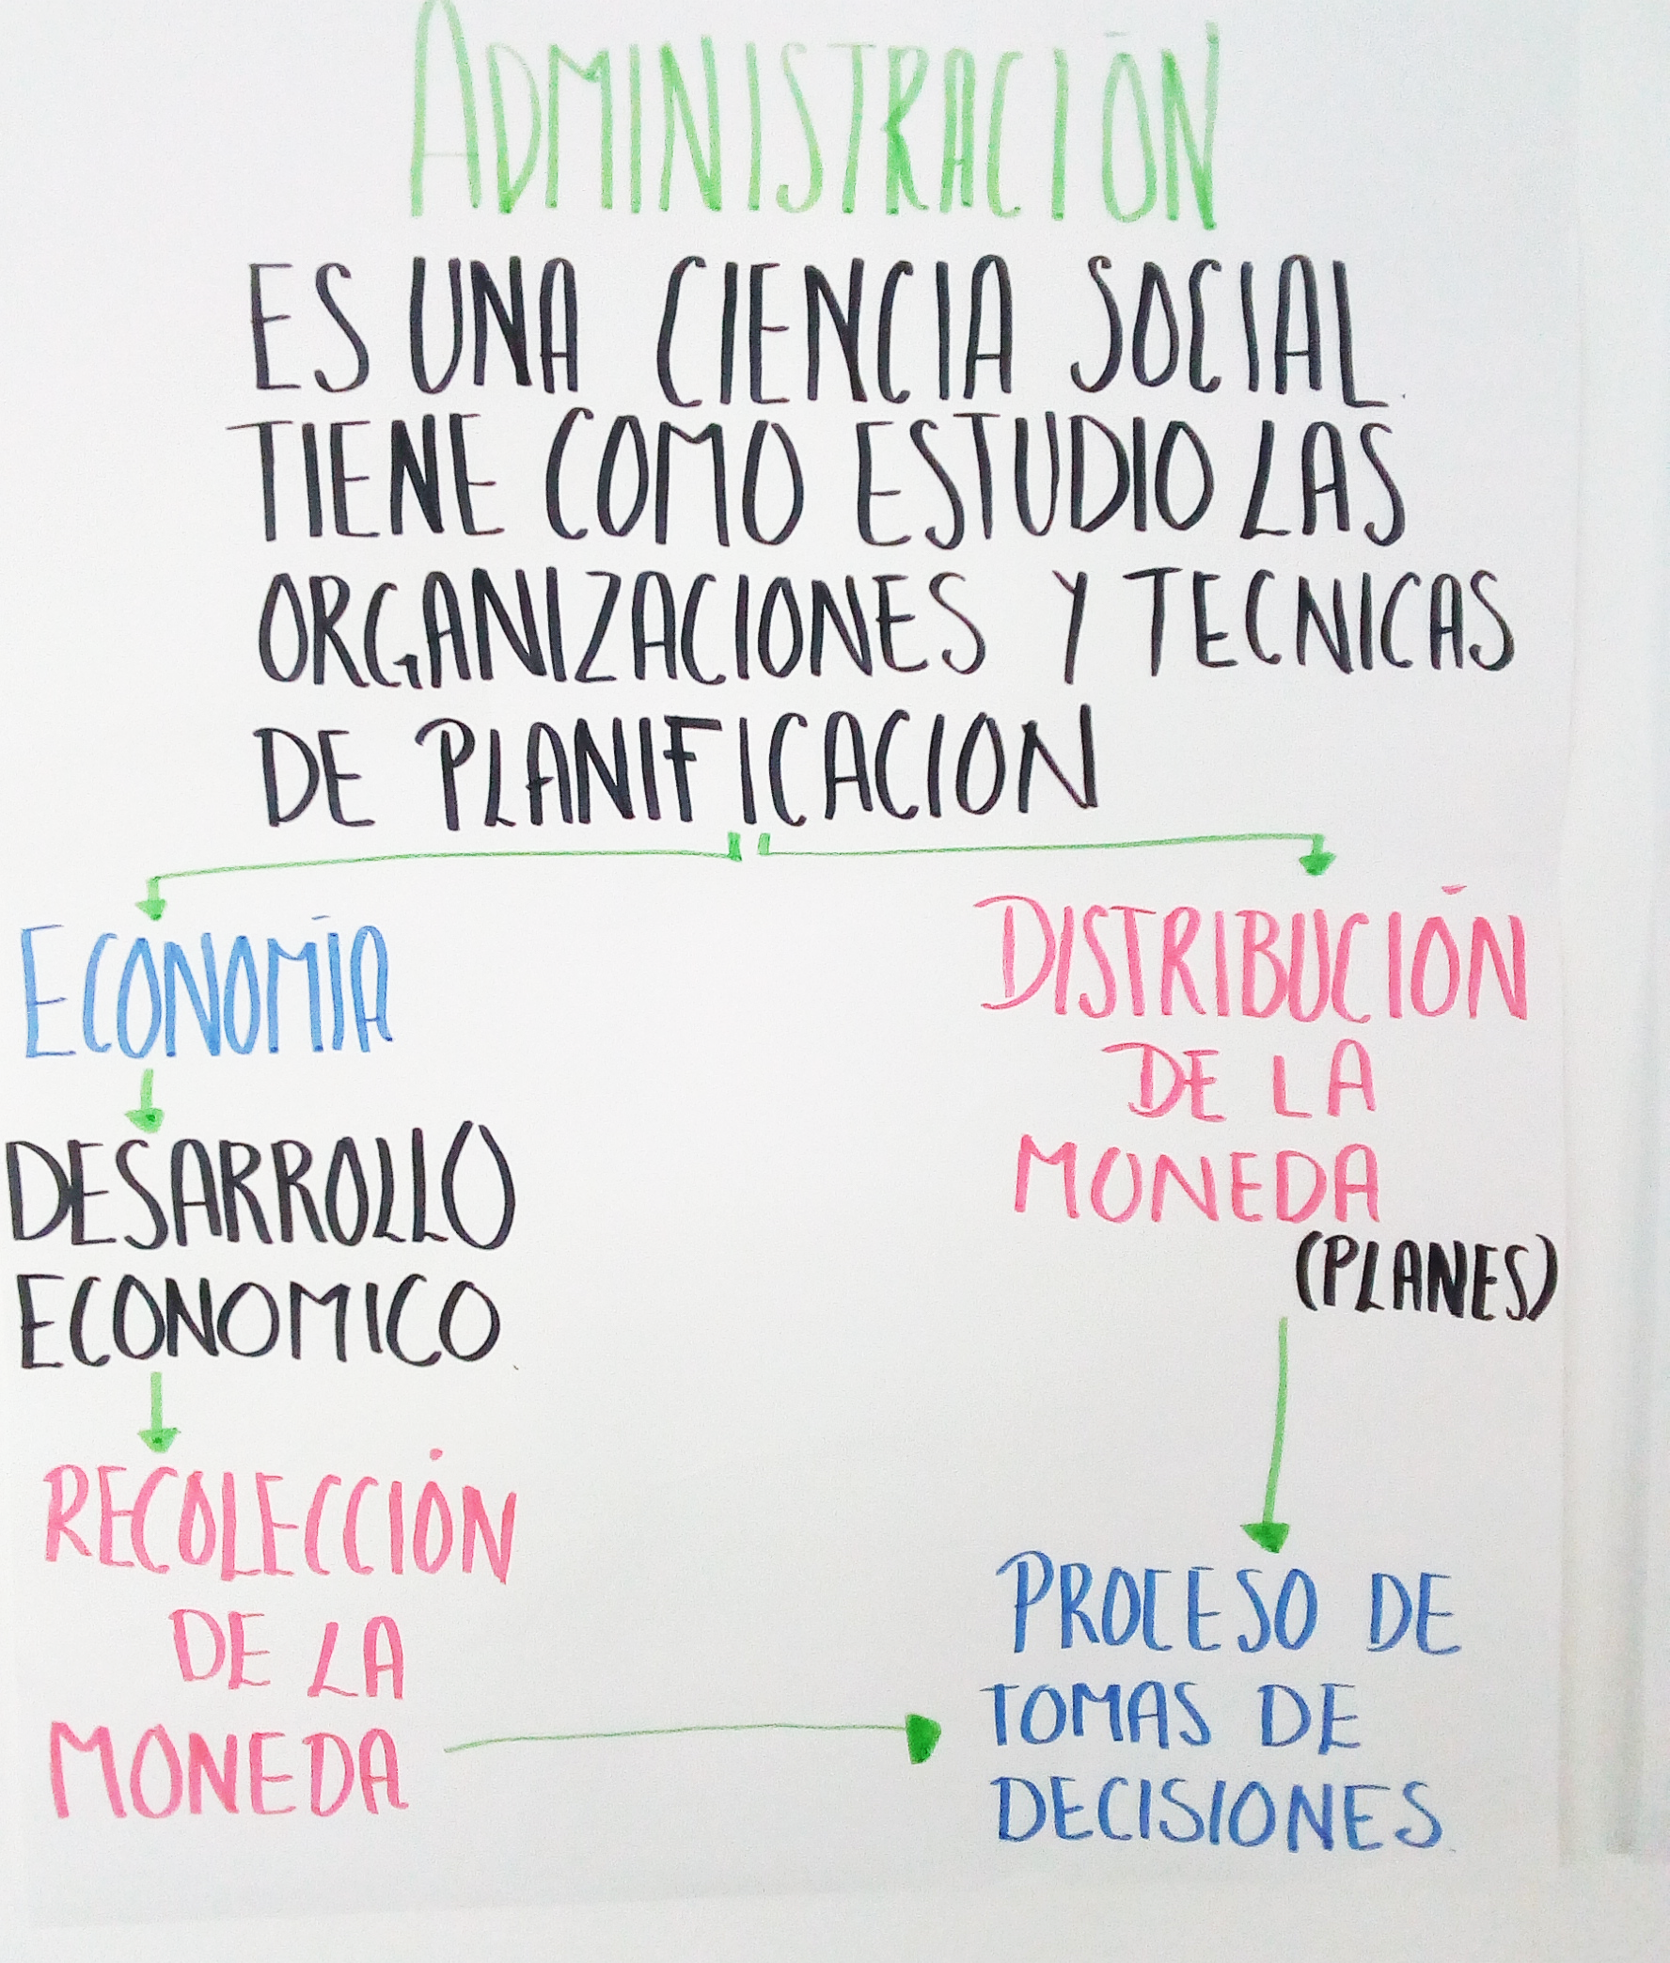
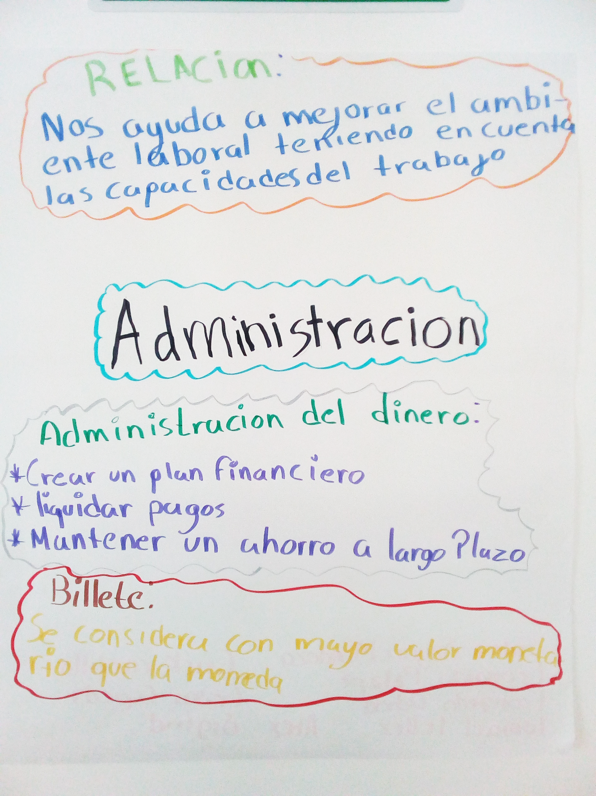
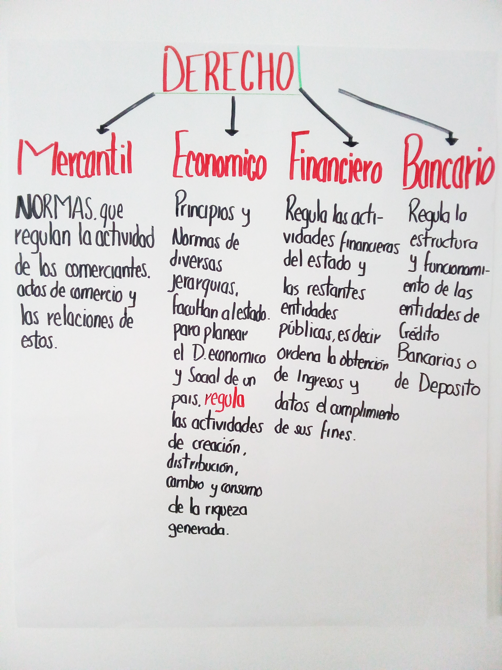
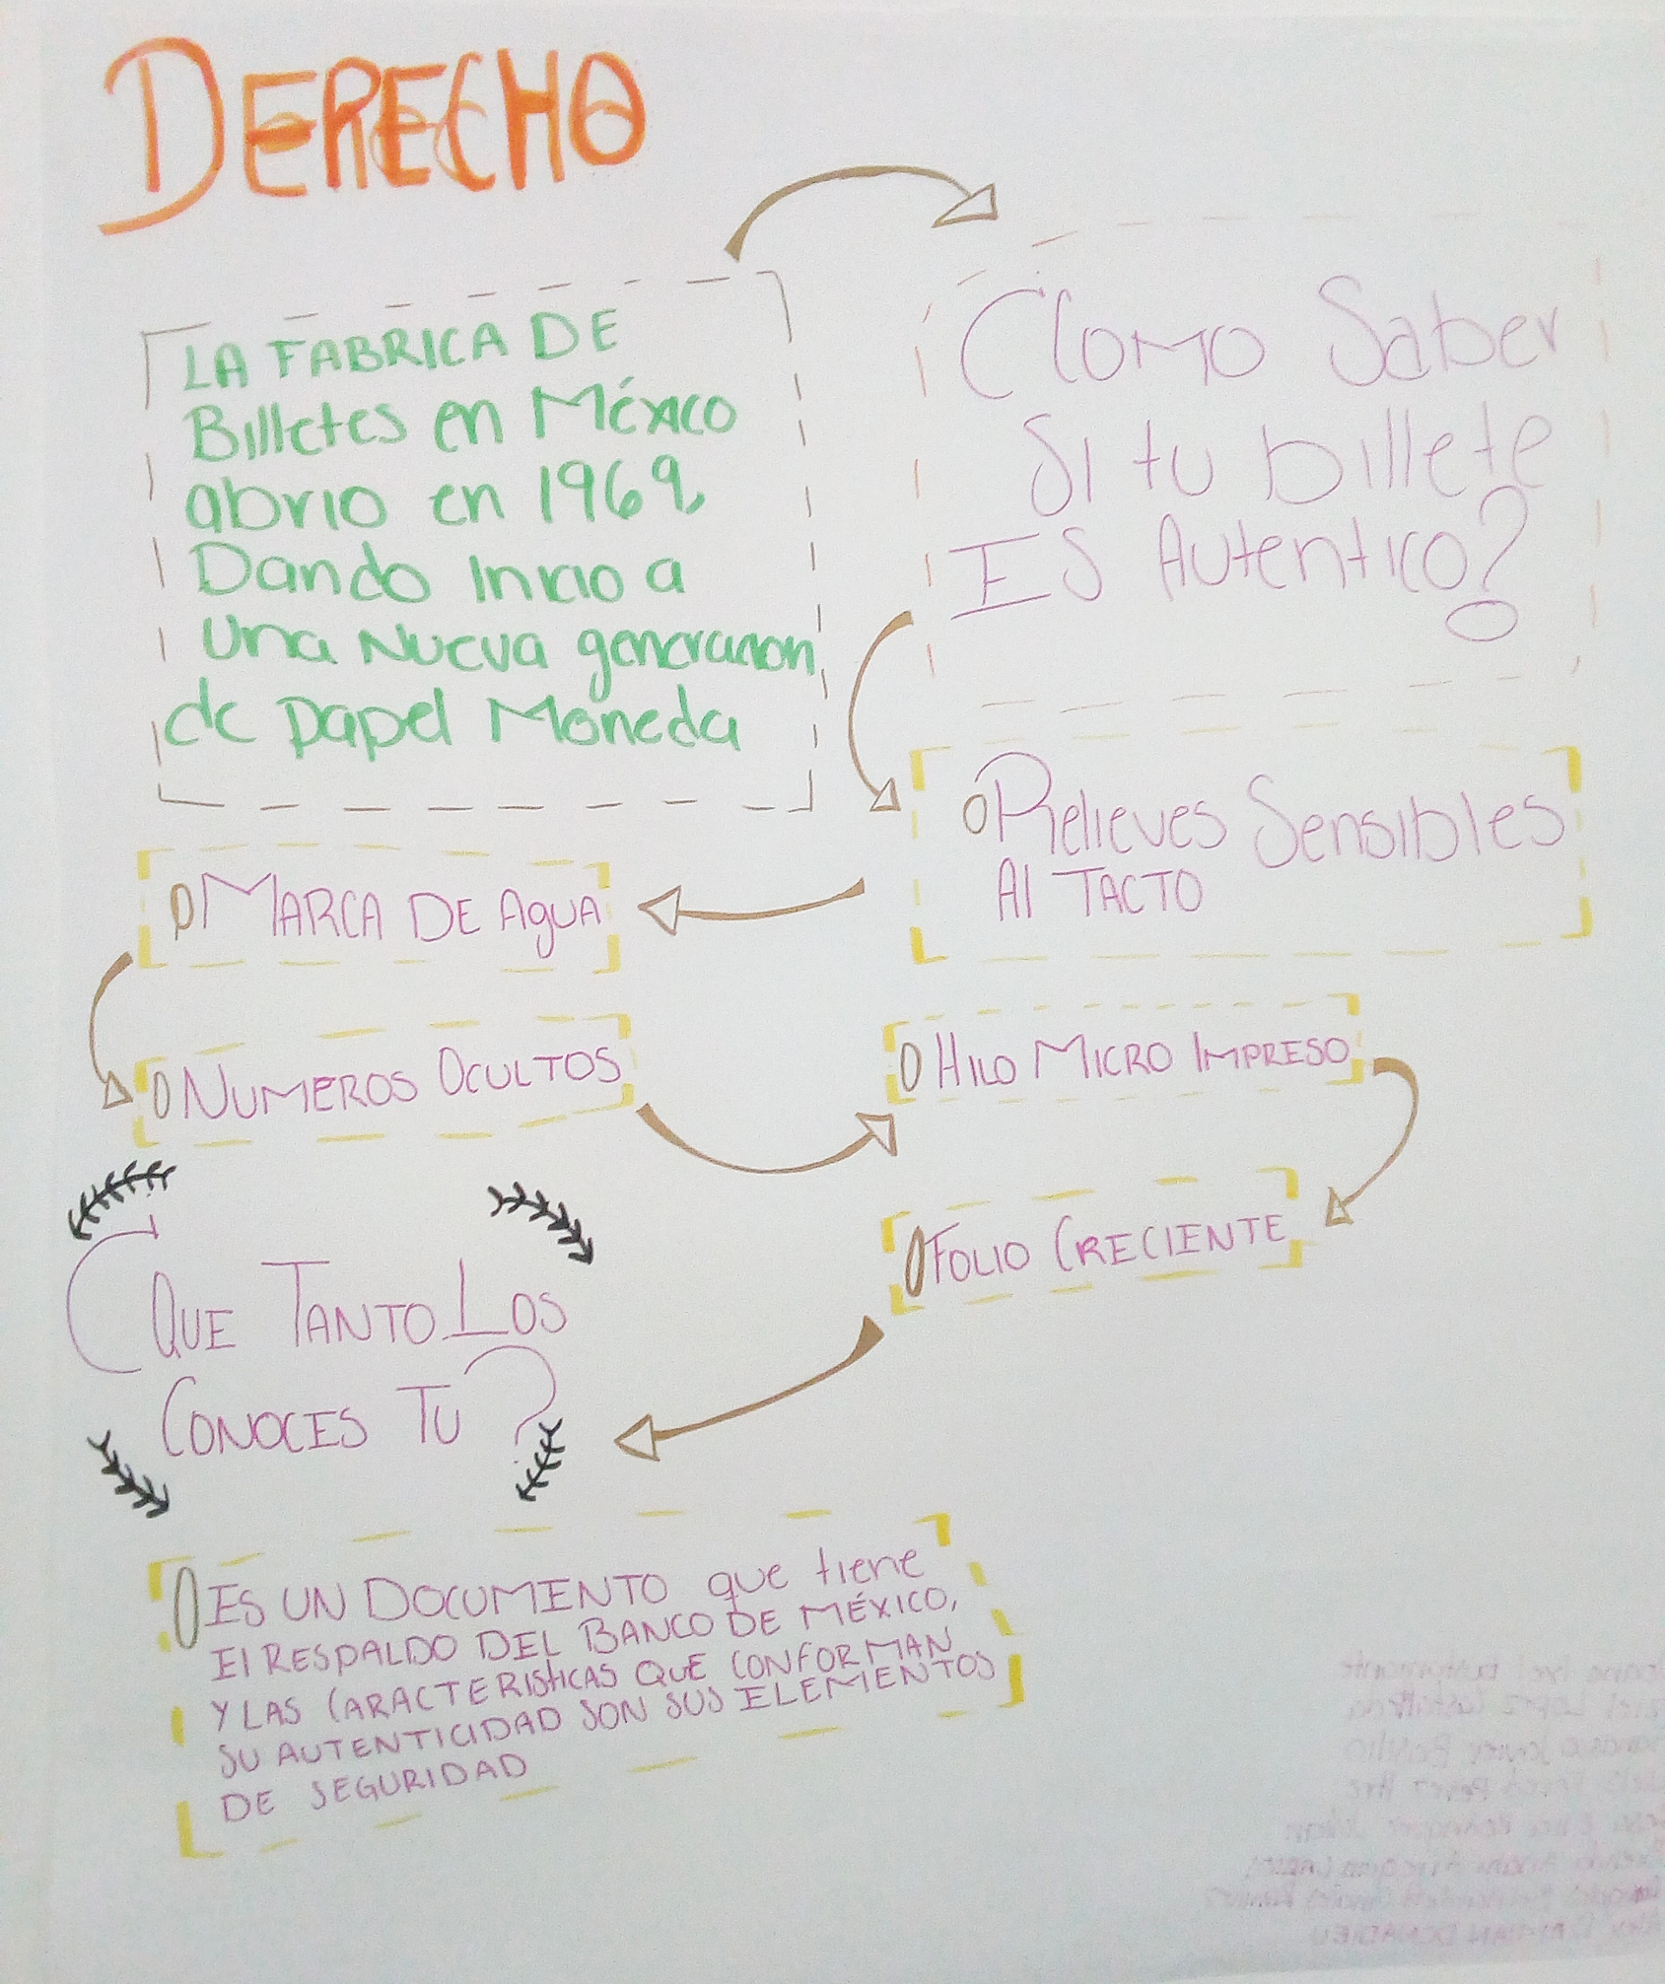
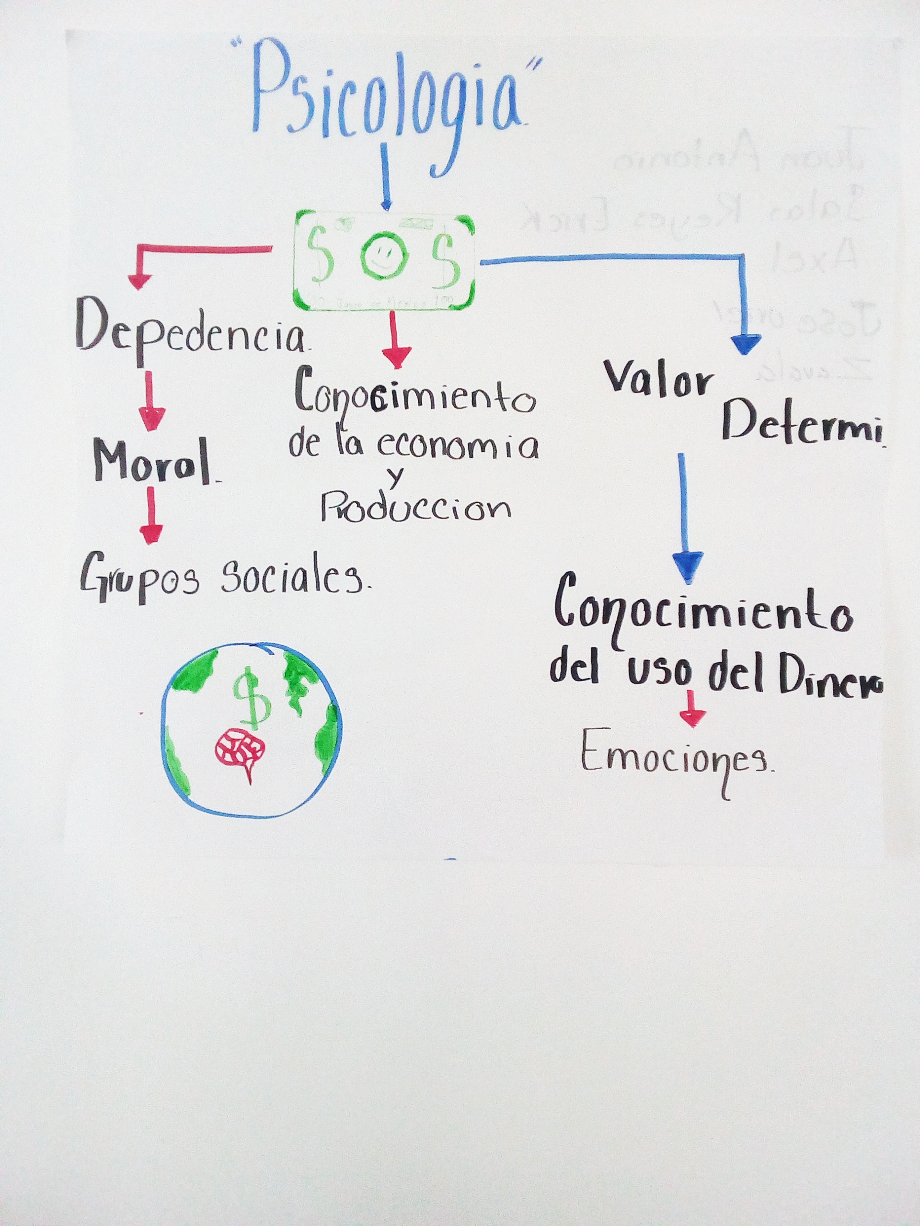
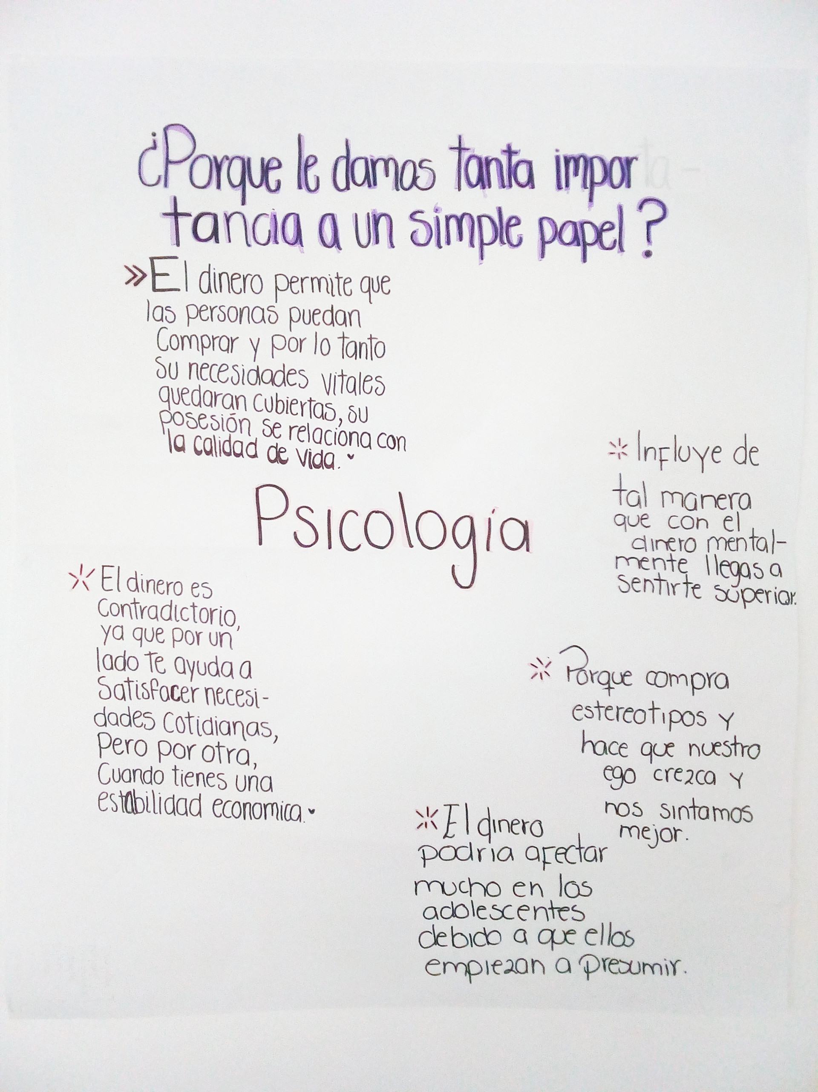
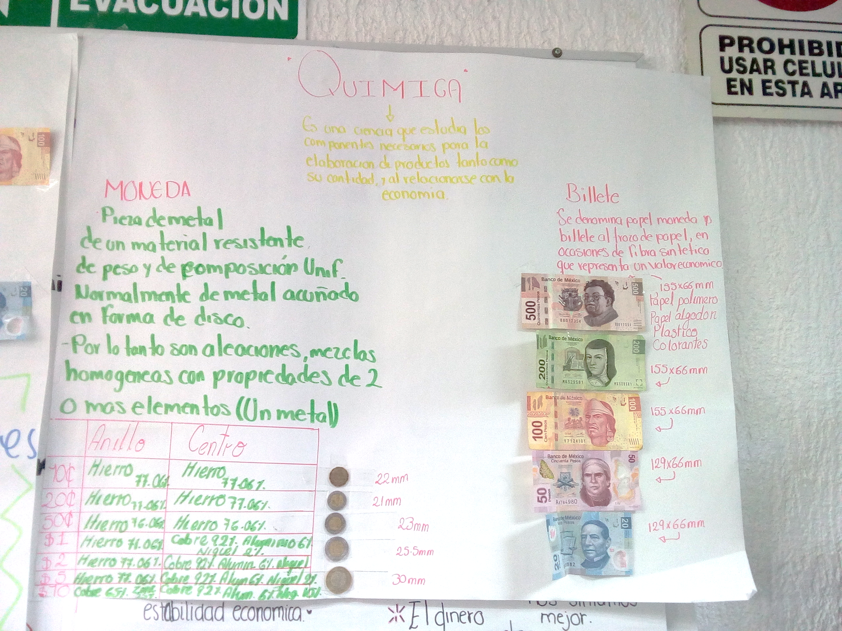
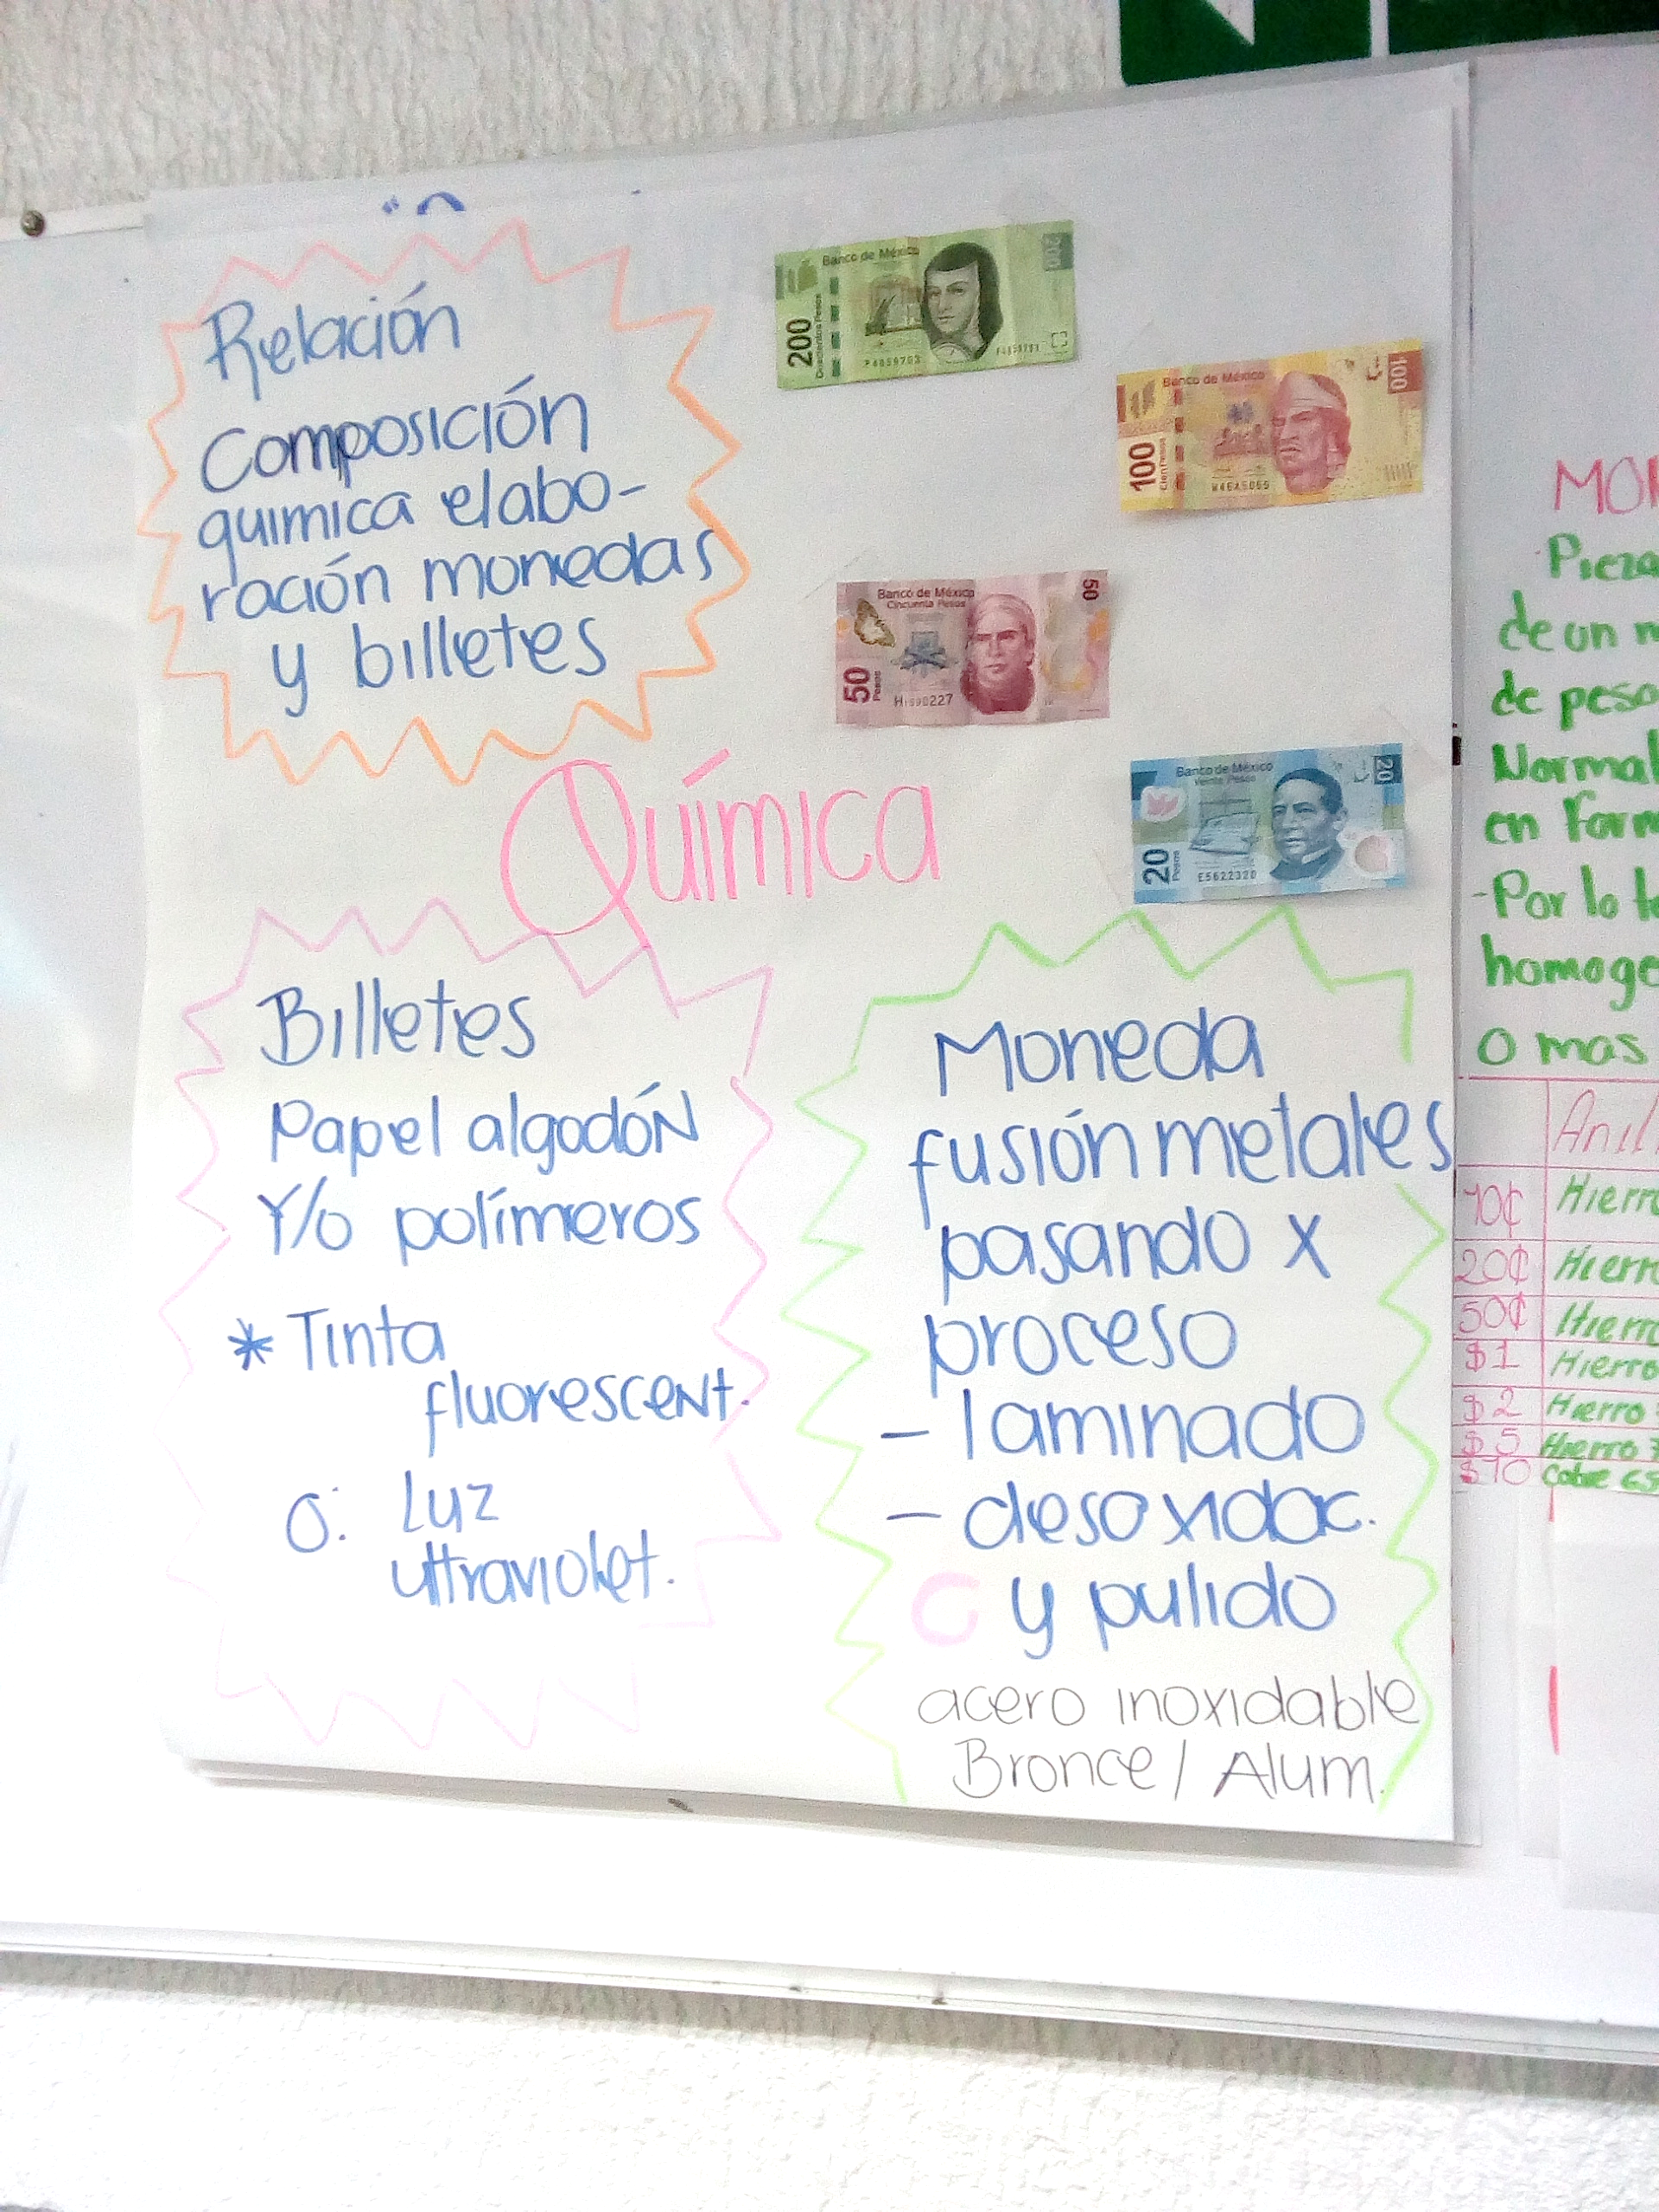

Slide 14
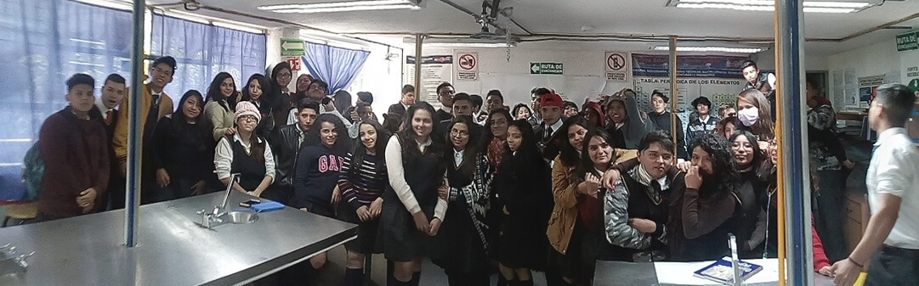

Slide 16
JUSTIFICACION
Derecho. Conocer sobre el papel seguridad y la importancia que existe saber sobre las represalias de la falsificación de billetes.
Investigar acerca de lo que es el derecho mercantil, penal, administrativo.
Contaduría y gestión administrativa: Conocer las principales herramientas que facilitan el manejo
adecuado del dinero.
Rubrica y Estadística de consumo de productos y/o servicios.
Psicología. Qué significado tiene para cada individuo el dinero.
Entrevistas y observaciones.
Química IV. Determinación de las Reacciones de oxidación- reducción. Trabajo escrito sobre las propiedades de los polímeros
Mesa-debate sobre los trabajos escritos.
Exposición oral de avances.

Slide 17
Producto 8

Slide 27
PREGUNTA GENERADORA
¿Qué es el dinero, y de qué maneras influye en nuestro entorno actual?
¿Cuáles son los diferentes tipos de estímulos e incentivos y de qué manera influye en nuestro entorno actual?

Slide 28
2da Etapa
Derecho. Conocimiento de los fundamentos legales que validad el uso del dinero; así como las normas y requisitos de objetos que pueda utilizarse como tipo de cambio monetario.
Entrevista a Lic. En derecho acerca del tema.
Reporte de una visita al banco nacional de México.
Contaduría y gestión administrativa. Uso adecuado del dinero en la adquisición de productos y/o servicios
Cuadro de desglose de como utilizar el dinero, y las posibilidades del ahorro.
Psicología. Analizar el factor económico(dinero) como motivador de la conducta del individuo al tener o no dinero o el equivalente (tarjeta, cheque, bono, etc.)
Encuestas y gráficas: valor del dinero.
Química IV. Investigación sobre las propiedades fisicoquímicas de las aleaciones metálicas
Ensayo sobre las aleaciones y el acuñado de monedas; así como los nuevos materiales para la elaboración de billetes.
Mesa-debate sobre los trabajos escritos
Exposición oral de avances

Slide 29
3ra Etapa
Entrega de trabajo escrito para evaluar los resultados de las investigaciones de los alumnos y validar la información obtenida.
Presentación de los resultados a los alumnos, docentes y padres de familia durante la jornada cultural del 2019

Slide 30
